Slide 1

Cryptanalysis on
ECC-based Algorithms
NT219.P22.ANTT
NGUYEN NGOC TU

Slide 2


Our Speakers
Phan Nguyễn Việt Bắc
23520087
Trần Gia Bảo
23520139
Châu Hoàng Phúc
23521191

Slide 3

Table Of Content
ECC QUICK REVIEW
ECDH
ECDSA

Slide 4
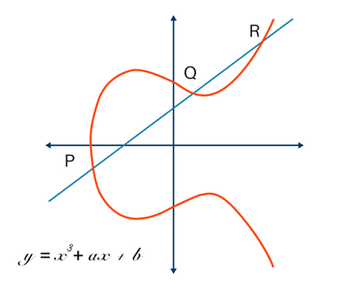

ECC quick review
An elliptic curve in Weierstrass form
The security foundation of ECC lies in the computational difficulty of the Elliptic Curve Discrete Logarithm Problem (ECDLP).

Slide 5

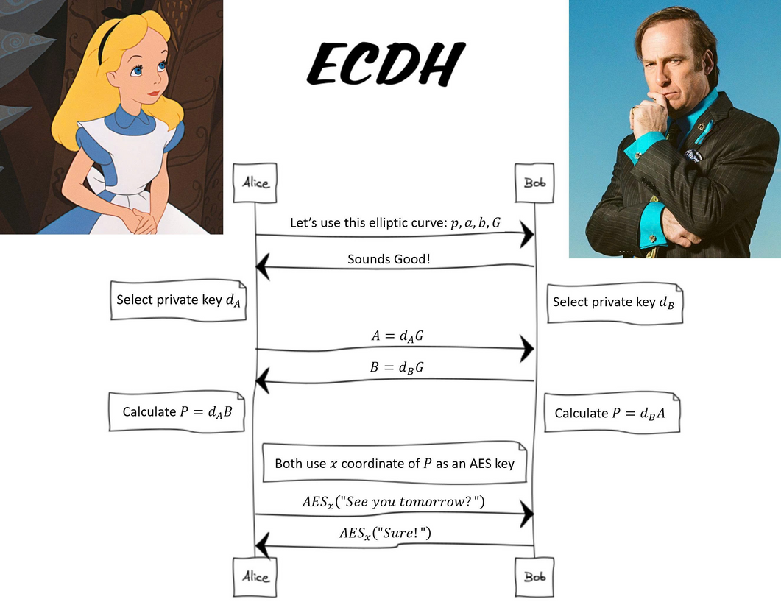
ECDH
ECDH is a variant of the Diffie-Hellman key exchange protocol, allowing two parties to establish a shared secret key over an insecure channel.
The security of ECDH relies on the hardness of the Elliptic Curve Discrete Logarithm Problem (ECDLP).

Slide 6
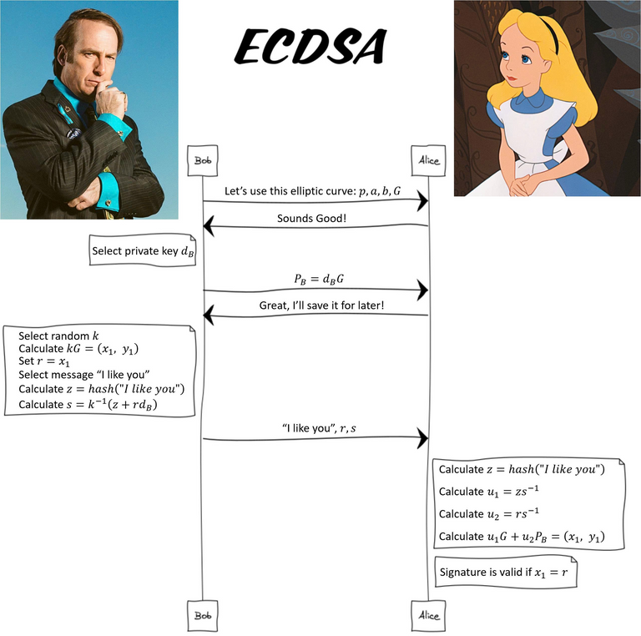
ECC quick review
ECDSA is a widely used digital signature algorithm that verifies the authenticity and integrity of messages.
It’s a variant of the Digital Signature Algorithm (DSA) that employs elliptic curve operations.

Slide 7

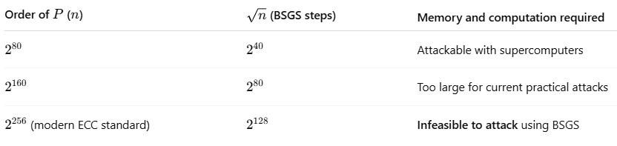
Baby-step Giant-step
The system uses elliptic curves of small orders 𝑛

Slide 8
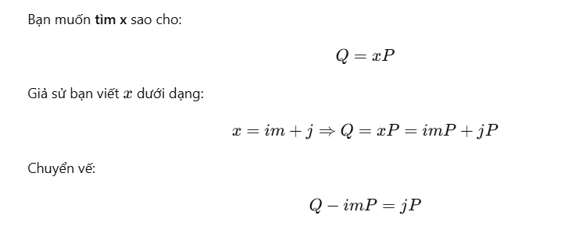
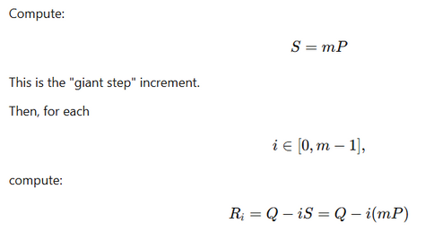
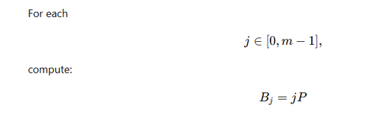
Baby-step Giant-step
Giant-step
Baby-step

Slide 9


Baby-step Giant-step

Slide 10
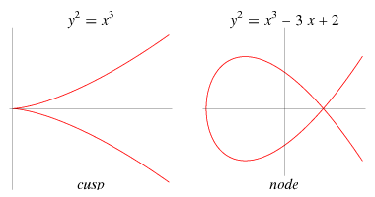

Singular Curve
If the discriminant is zero (Δ=0 ), then the curve is singular and the DLP is easy.
There are 2 type of Singular Curve
So there are 2 differents way to attack

Slide 11
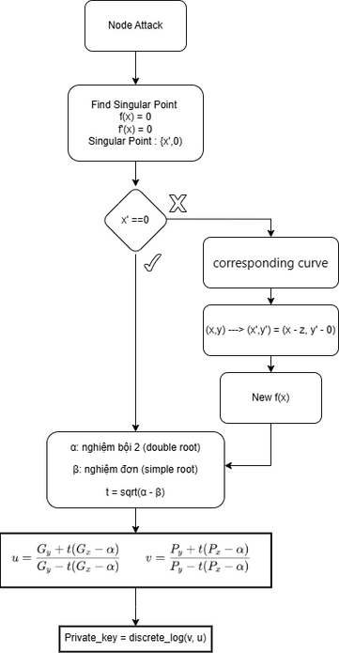




Node
F(x), Δ=0 and A <> 0, B = 0

Slide 12
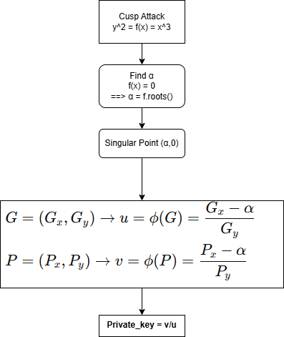



Cusp
F(x), Δ=0 and A = 0, B = 0

Slide 13
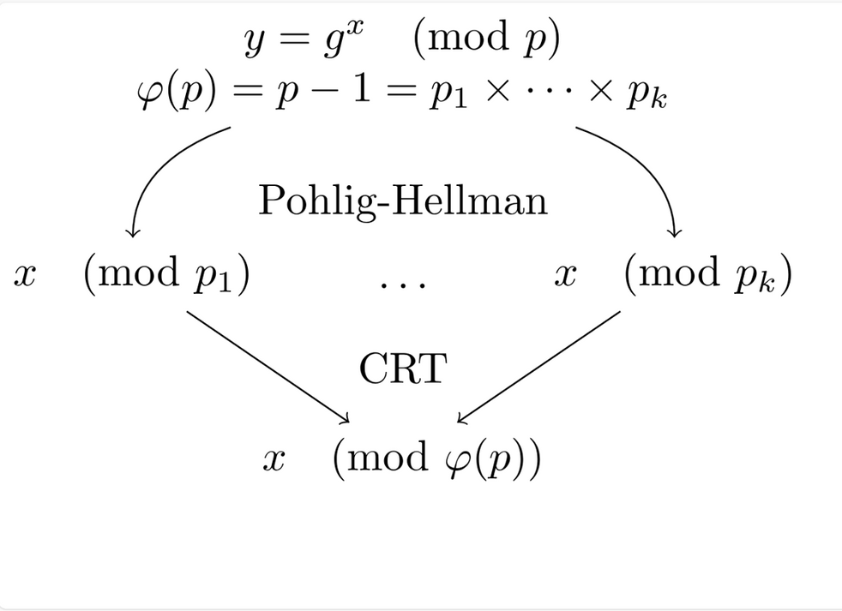
Pohlig-Hellman
Notes:
Tấn công Pohlig-Hellman:
Lỗ hổng: Thuật toán khai thác bài toán logarit rời rạc (DLP) trong nhóm có cấp (order) là tích của các thừa số nguyên tố nhỏ, làm giảm độ khó tính toán.
Khai thác:
Phân tích cấp nhóm (n) thành các lũy thừa số nguyên tố (pᵢᵃⁱ).
Giải DLP riêng lẻ cho từng nhóm con có cấp pᵢᵃⁱ (dễ hơn nhiều).
Kết hợp kết quả bằng Định lý Phần dư Trung Hoa (CRT) để tìm đáp án cuối.
Giải pháp:
Chọn đường cong elliptic có cấp nhóm là số nguyên tố hoặc có thừa số nguyên tố lớn (> 2¹⁶⁰).
Tránh các đường cong có cấp nhóm là tích của nhiều số nguyên tố nhỏ.

Slide 14
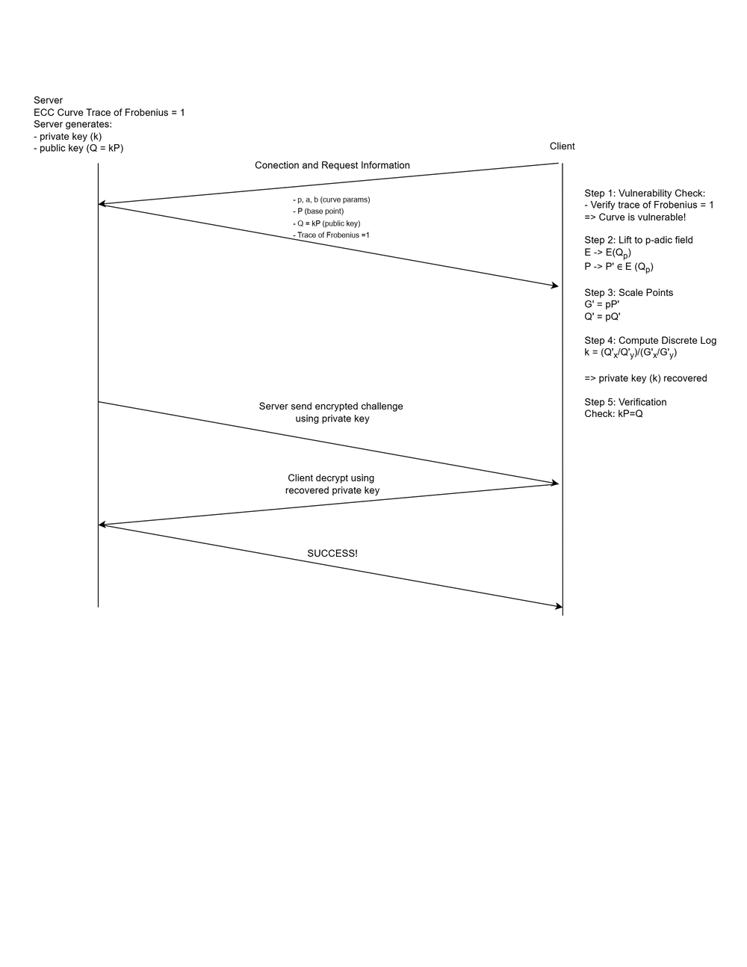
Smart Attack

Slide 15
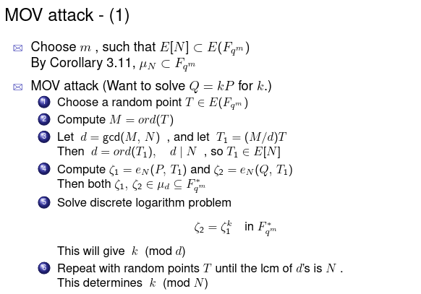
MOV Attack

Slide 16
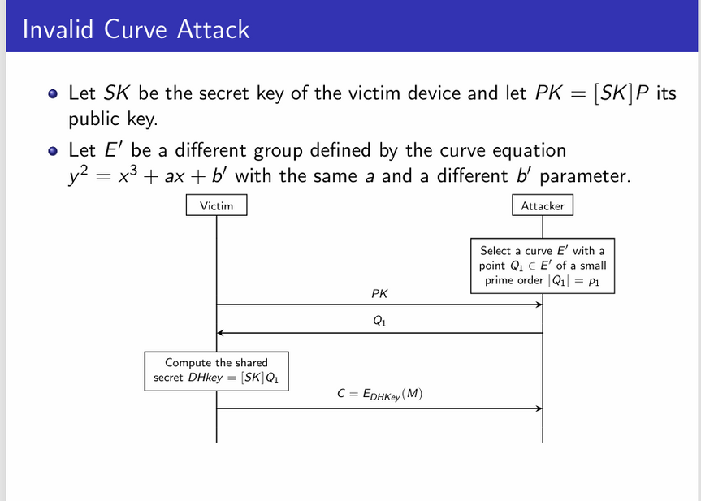
Invalid Curve Attack

Slide 17
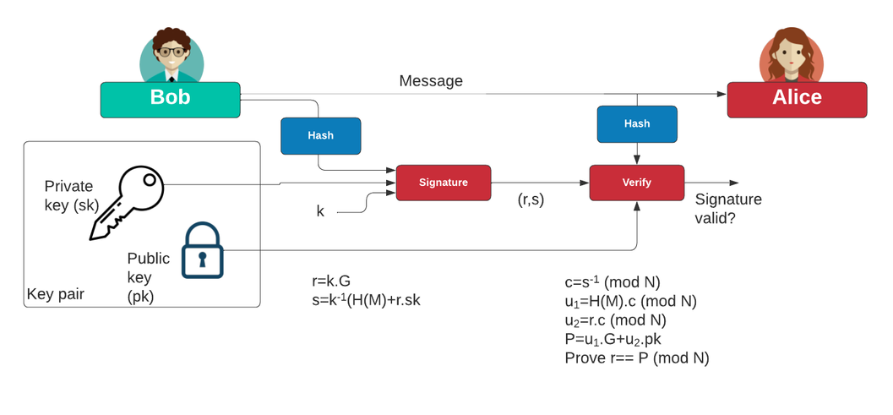
Not Hashing Message

Slide 18




Nonce Reuse Attack
REUSE NONCE K

Slide 19
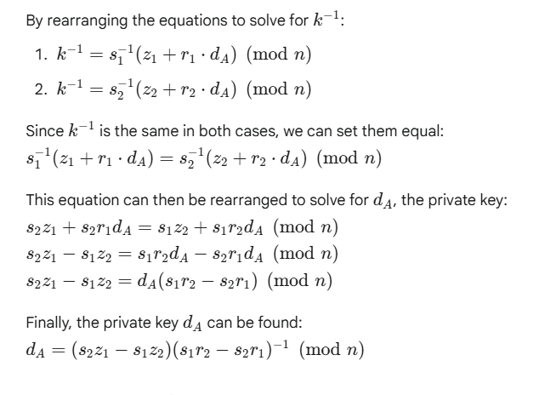
Nonce Reuse Attack

Slide 20
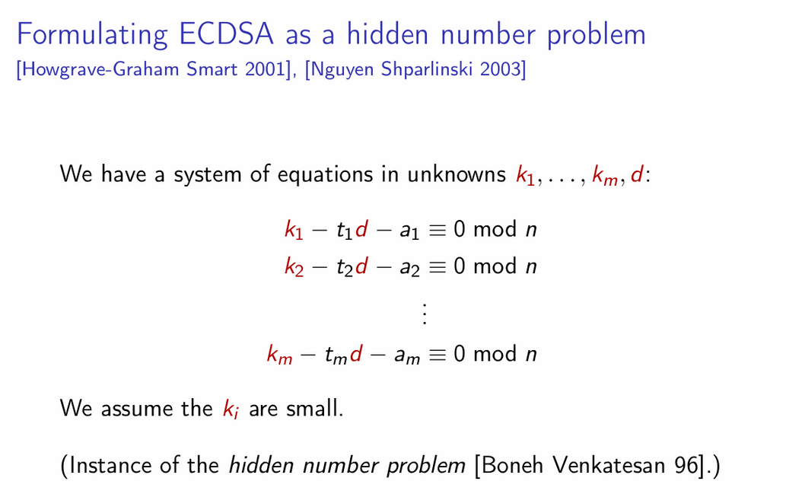
Biased Nonces attack

Slide 21
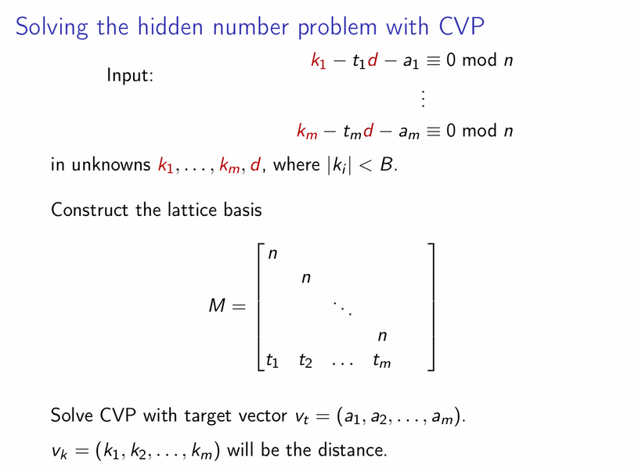
Biased Nonces attack

Slide 22
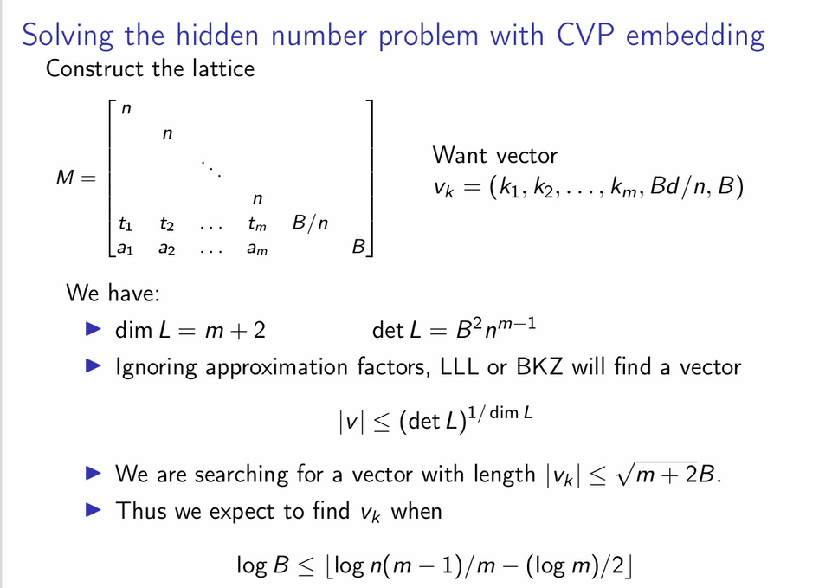
Biased Nonces attack

Slide 23
If you have any questions, you are welcome to ask
Thank You

